Slide 1
§3.7 解析函数与调和函数的关系
一、调和函数的定义
二、解析函数与调和函数的关系
三、小结与思考

Slide 2
简单回顾
重要结论
柯西积分公式
高阶导数公式

Slide 3
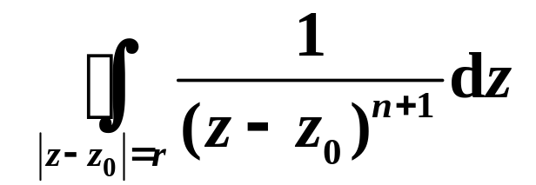
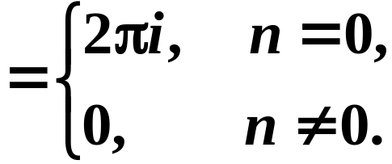
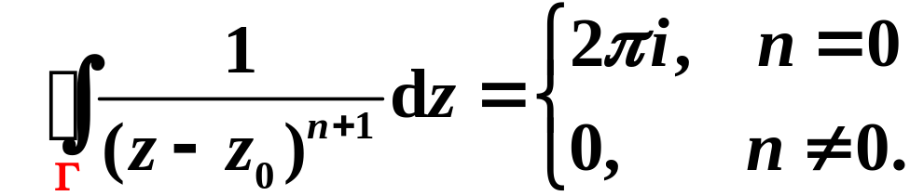
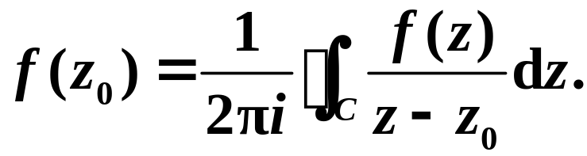
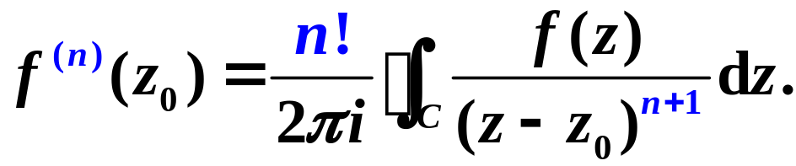
简单回顾
重要结论：
柯西积分公式：
高阶导数公式：

Slide 4
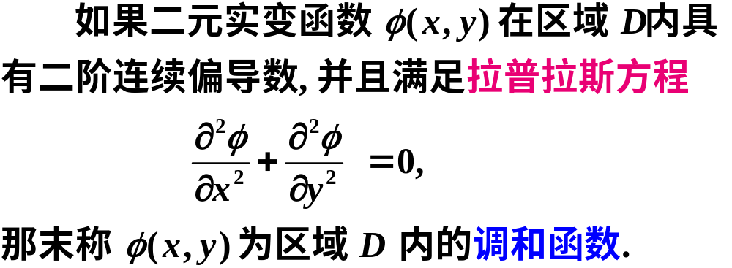
一、调和函数的定义
定义
调和函数在流体力学和电磁场理论等实际问题中有很重要的应用.

Slide 5
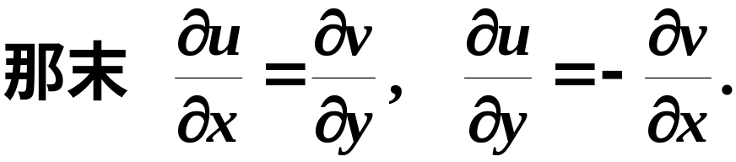
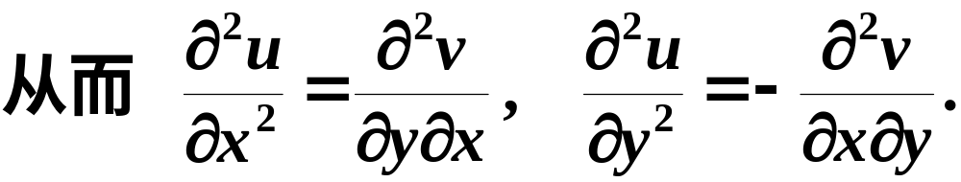
二、解析函数与调和函数的关系
1. 两者的关系
定理
任何在区域 D 内解析的函数,它的实部和
虚部都是 D 内的调和函数.
证
柯西-黎曼方程

Slide 6
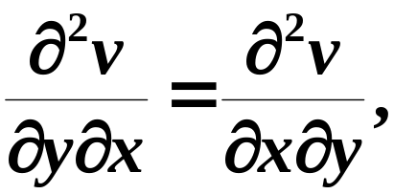
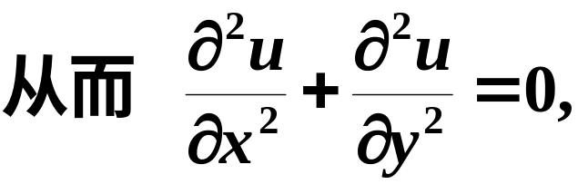
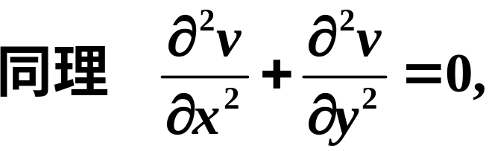
根据解析函数高阶导数定理,
[证毕]

Slide 7
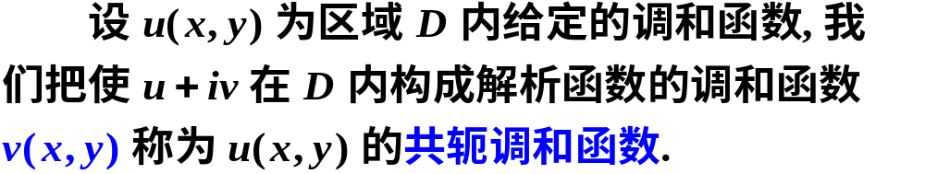
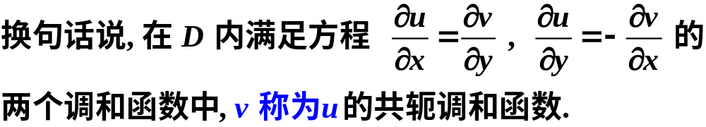
2. 共轭调和函数的定义
注意：与复数中的共轭无关，且不是互相的。
区域D内的解析函数的虚部为实部的共轭调和函数.

Slide 8
3. 偏积分法
如果已知一个调和函数 u, 那末就可以利用柯西－黎曼方程求得它的共轭调和函数 v, 从而构成一个解析函数u+vi. 这种方法称为偏积分法.

Slide 9
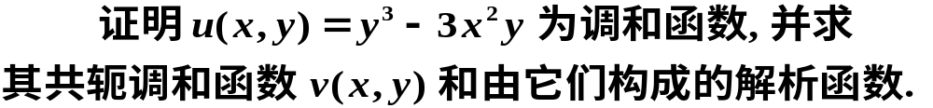
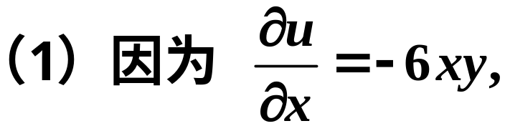
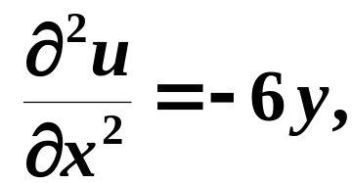
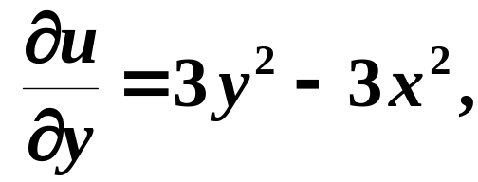
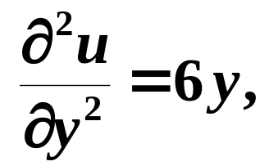
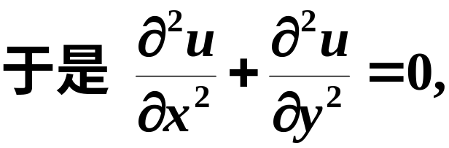

例1
解

Slide 10
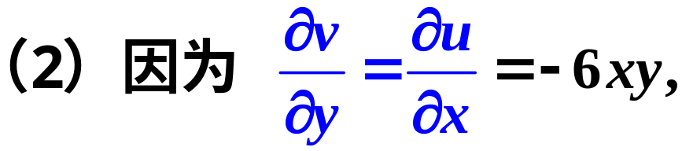
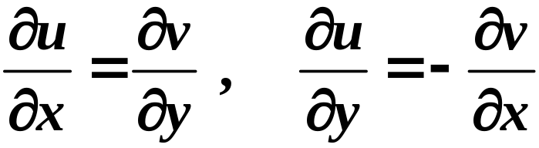
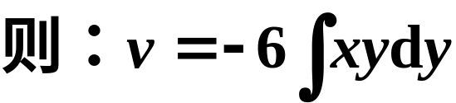

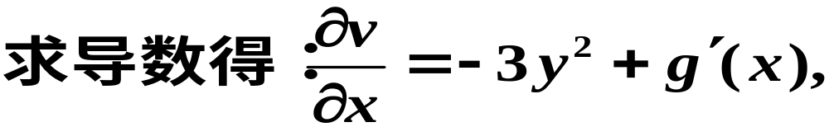
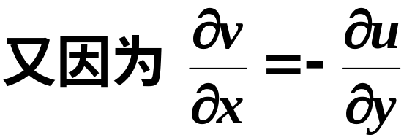


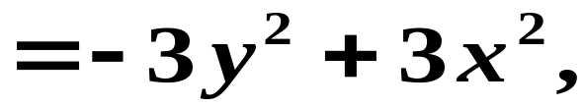

Slide 11
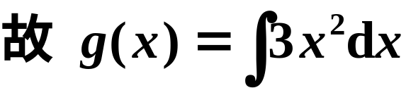



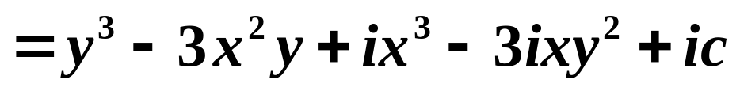
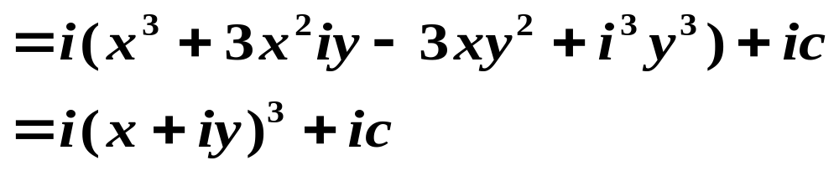

得一个解析函数
这个函数可以化为

Slide 12
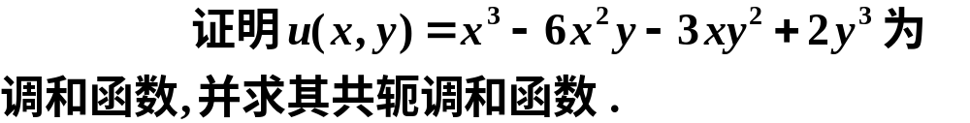
课堂练习

Slide 13
课堂练习
答案

Slide 14
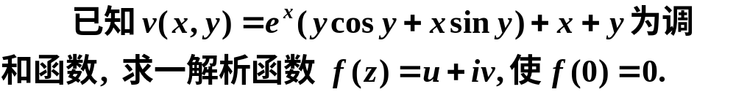
例2

Slide 15
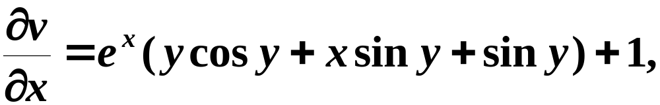
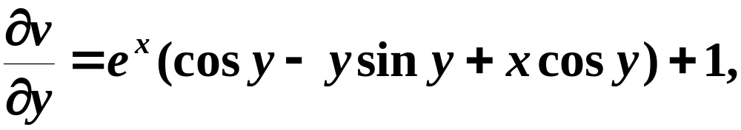
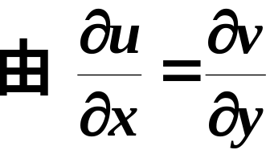
例2
解

Slide 16
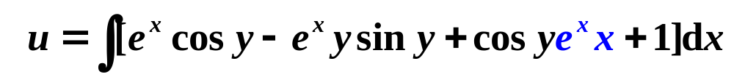
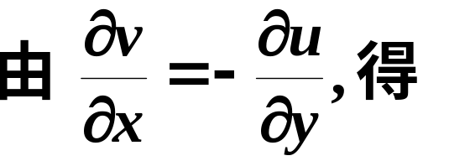


关于 y取导数

Slide 17

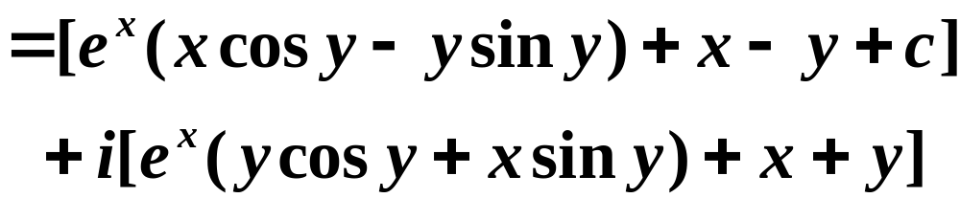


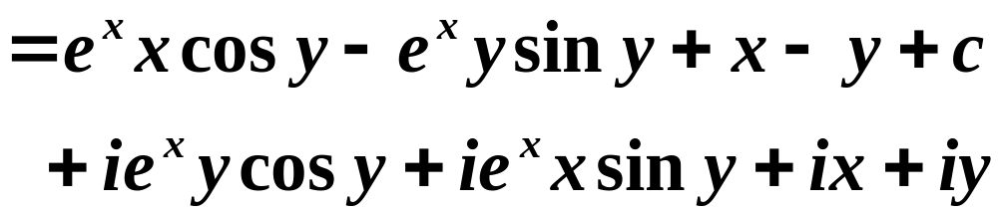






Slide 18
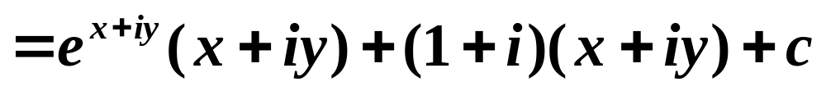
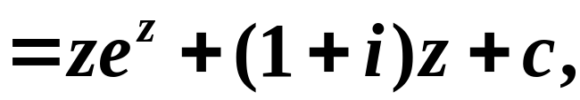


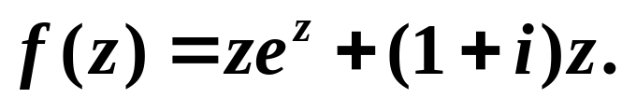
所求解析函数为

Slide 19
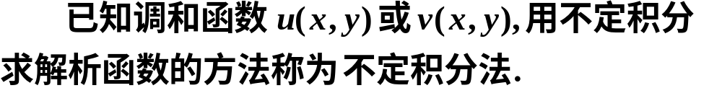

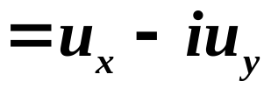



4. 不定积分法
不定积分法的实施过程:

Slide 20
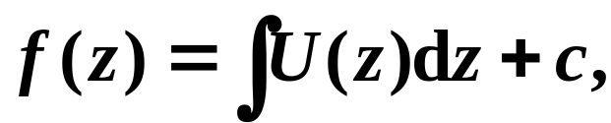
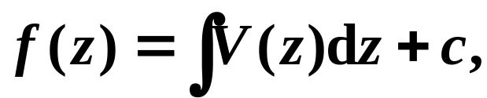


将上两式积分, 得

Slide 21


例
用不定积分法求解例1中的解析函数
用不定积分法求解例2中的解析函数
例5

Slide 22

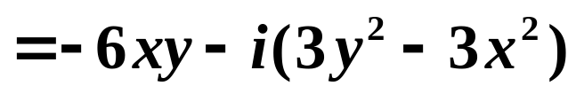



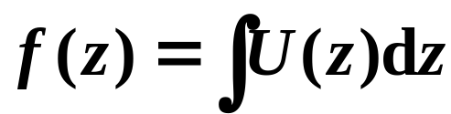
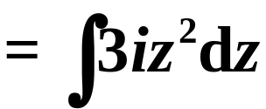

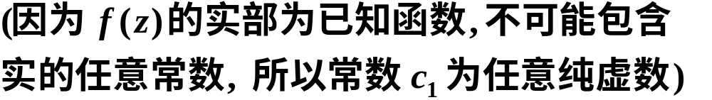


例
用不定积分法求解例1中的解析函数
解

Slide 23
用不定积分法求解例2中的解析函数
例5

Slide 24


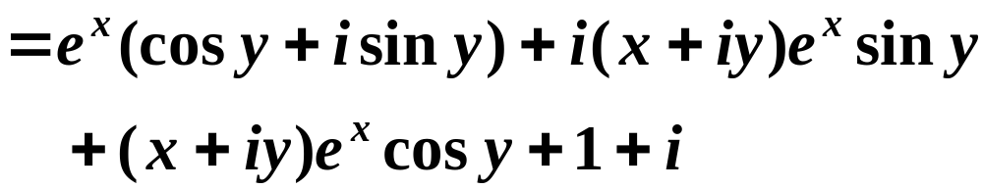
用不定积分法求解例2中的解析函数
例5
解

Slide 25
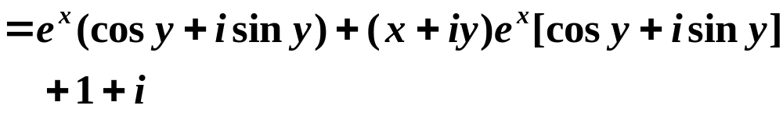






Slide 26

例3

Slide 27








例3
解
根据调和函数的定义可得

Slide 28








所求解析函数为

Slide 29
三、小结与思考
本节我们学习了调和函数的概念、解析函数
与调和函数的关系以及共轭调和函数的概念.
应注意的是: 1. 任意两个调和函数u与v所构成的函数u+iv不一定是解析函数.
2. 满足柯西—黎曼方程u_{x}= v_{y,} v_{x}= –u_{y,}的v称为u
的共轭调和函数, 注意的是u与v地位不能颠倒.

Slide 30
（习题三）99页
1.
2
5.
6.
7.
8.(1)(4)(5)
9.
15.
18.
30.(1)(2)(3)

